Slide 1
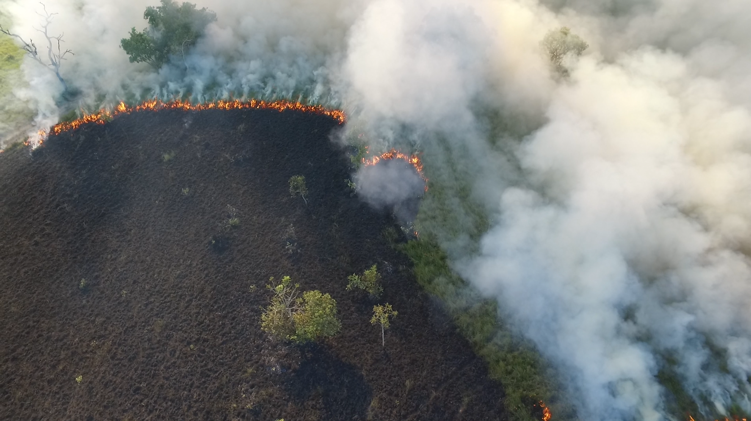


Plugin Magnifier para o QGIS
Este plugin cria uma lupa flutuante na posição do cursor do mouse.
A lupa mostra uma camada ou um grupo de camadas.
A camada ou o grupo de camadas corresponde ao item que está ativo no painel de camadas (legenda).
O plugin permite definir:
  Nível de Zoom do item ativo na lupa.
  Tamanho da área de visualização da lupa no mapa.
Luiz Motta - 2025-12-09
<número> of 7

Slide 2
Plugin Magnifier
O plugin é uma ferramenta de visualização, ao habilitar, o item ativo no painel de camadas (legenda) é mostrado dentro de uma lupa.
A lupa flutua no mapa de acordo com a posição do cursor do mouse de forma dinâmica.
O item ativo, que pode ser uma camada ou um grupo de camadas, é mostrado dentro da lupa, com um determinado nível de zoom (fator de zoom).
O tamanho da lupa no mapa pode ser escolhido pelo usuário em tamanhos fixos (fator da lupa).
Ao clicar no mapa os fatores (zoom e lupa) podem ser modificados por meio de uma interface que aparece na barra de status. A lupa fica estática no mapa, e ao clicar novamente, ela volta a flutuar no mapa.
<número> of 7

Slide 3
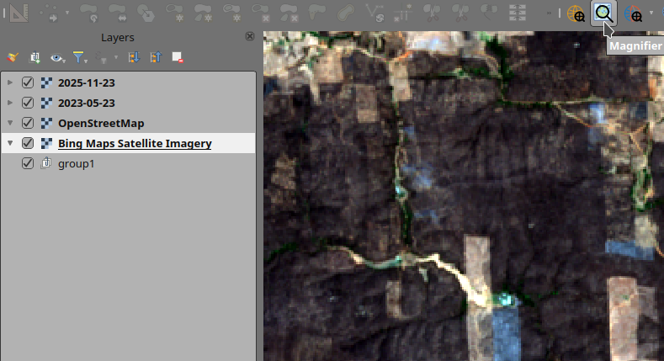
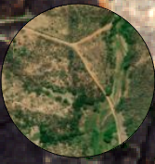
Interface - GUI
Escolha o item de interesse no painel de camadas (item ativo).
Ao habilitar a ferramenta, a camada/grupo ativa(o) é utilizado na Lupa.
Ao movimentar o mouse, a lupa acompanha o mouse.
<número> of 7

Slide 4
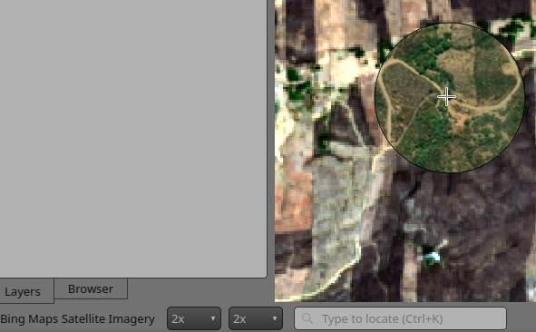
Interface – GUI (Continuação)
Ao clicar no mapa, é habilitado a interface para selecionar os fatores (Zoom e da Lupa).
<número> of 7

Slide 5
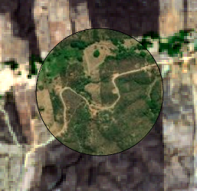
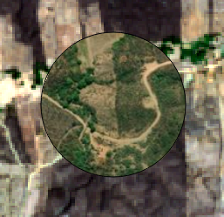
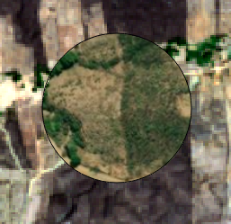
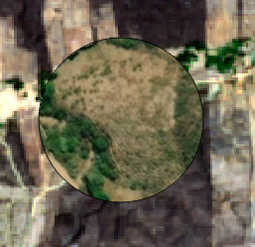

Interface – GUI (Continuação)
Fator de Zoom
<número> of 7

Slide 6
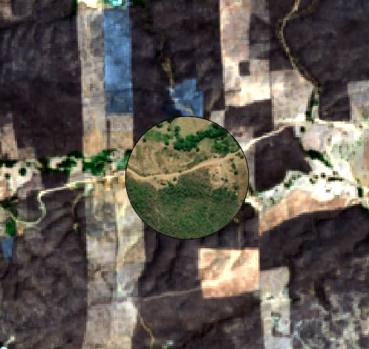
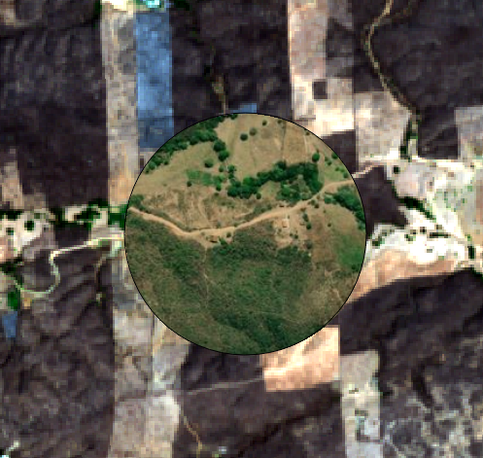
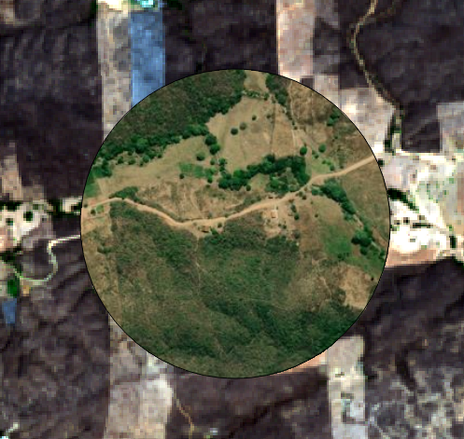
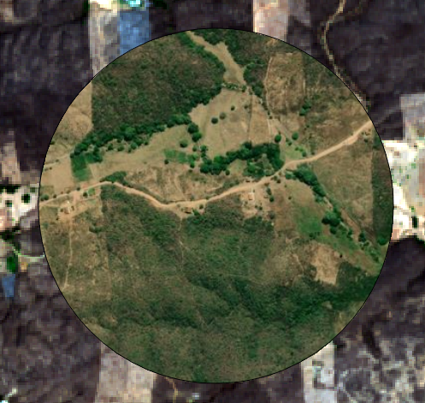
Interface – GUI (Continuação)
Fator de Lupa
<número> of 7

Slide 7
Plugin Magnifier
O Plugin faz parte do Sistema Nacional de Informações sobre Fogo (Sisfogo) desenvolvido pelo Centro Nacional de Prevenção e Combate aos Incêndios Florestais (Prevfogo).
O Prevfogo está na Diretoria de Proteção Ambiental (Dipro) do Instituto Brasileiro do Meio Ambiente e dos Recursos Naturais Renováveis (Ibama) que pertence ao Ministério do Meio Ambiente e Mudança do Clima (MMA) do Governo Brasileiro.
Prevfogo → Dipro → Ibama → MMA
Luiz Motta - 2025-10-10
<número> of 7

